Slide 1
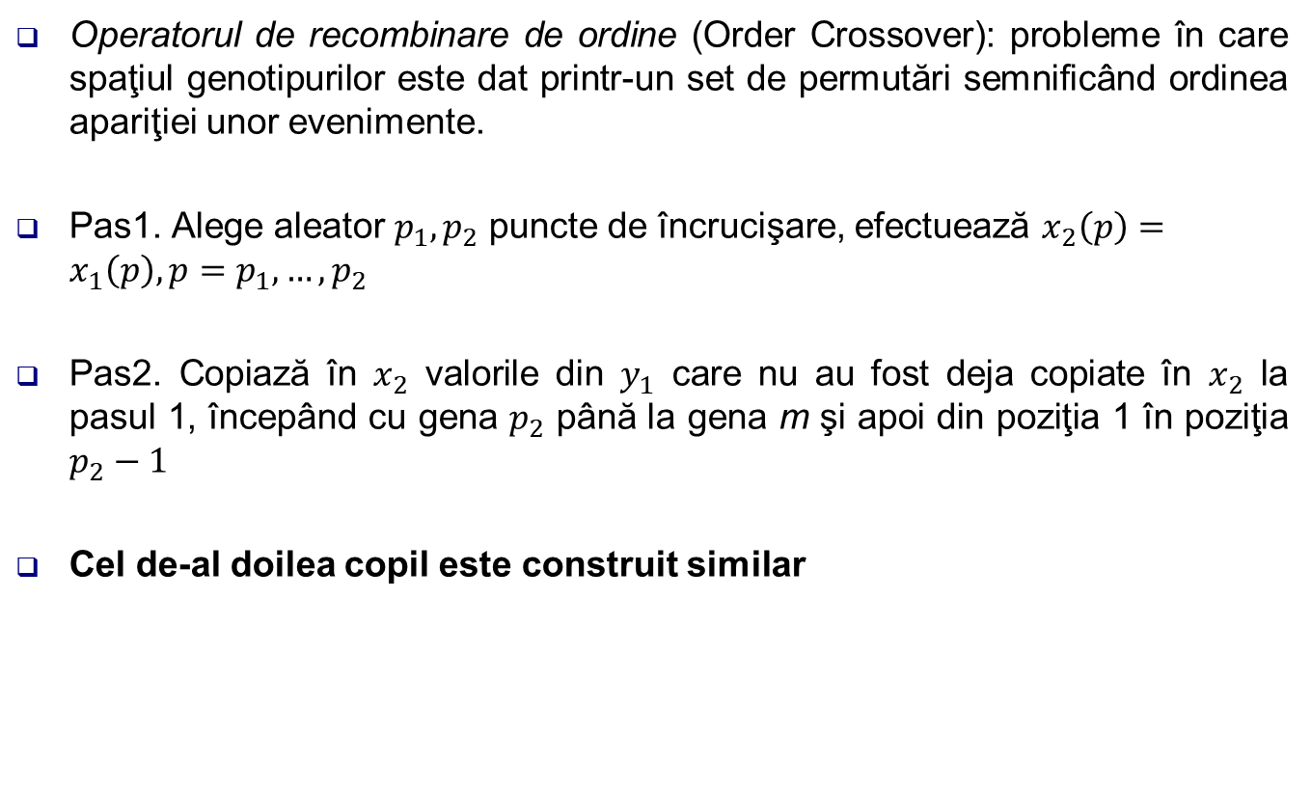
Operatorul OCX
Operatorul de recombinare de ordine (Order Crossover): probleme în care spaţiul genotipurilor este dat printr-un set de permutări semnificând ordinea apariţiei unor evenimente.
Pas1. Alege aleator $p_{1},p_{2}$ puncte de încrucişare, efectuează $x_{2}\left(p\right)=x_{1}\left(p\right), p=p_{1},…,p_{2}$
Pas2. Copiază în $x_{2}$ valorile din $y_{1}$ care nu au fost deja copiate în $x_{2}$ la pasul 1, începând cu gena $p_{2}$ până la gena m şi apoi din poziţia 1 în poziţia $p_{2}−1$
Cel de-al doilea copil este construit similar

Slide 2
Exemplu
m=10, p1=4, p2=7
(4,10,1,7,8,2,5,9,6,3)

